Slide 1
Placentálové – řád hmyzožravci
Registrační číslo projektu: CZ.1.07/1.1.38/02.0025
Název projektu: Modernizace výuky na ZŠ Slušovice, Fryšták, Kašava a Velehrad
Tento projekt je spolufinancován z Evropského sociálního fondu a státního rozpočtu České republiky.
Autor: Mgr. Eliška Nováková
Škola: Základní škola Slušovice, okres Zlín, příspěvková organizace

Slide 2
Anotace:
Digitální učební materiál je určen k seznámení žáků se zástupci řádu hmyzožravci, jejich charakteristickými znaky a odlišnostmi
Materiál rozvíjí vědomosti a dovednosti žáků
Je určen pro předmět přírodopis a ročník 8.
Tento materiál vznikl jako doplňující materiál k učebnici: Přírodopis 2 pro 7. ročník základní školy a nižší ročníky víceletých gymnázií. Bělehradská 47, 120 00 Praha 2: SPN, 1999. ISBN 80-7235-069-2.

Slide 3
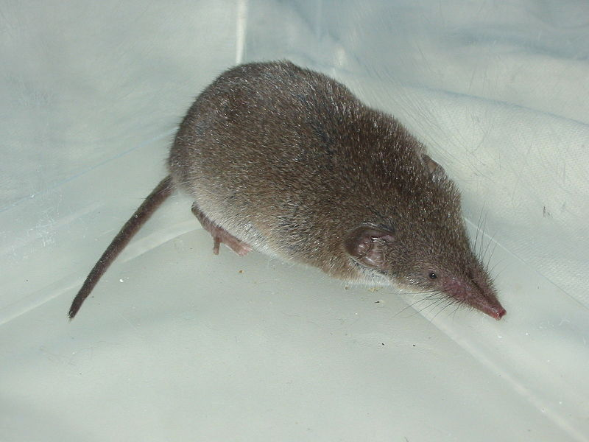
Hmyzožravci
dnes je známo na 370 žijících druhů
starobylý řád, považován za vývojový základ všech ostatních řádů
velikost těla se pohybuje od 3,5 mm do 45 cm
díky své stavbě těla se přizpůsobili životu v různém prostředí

Slide 4
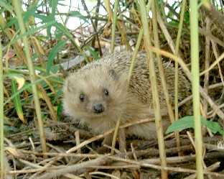
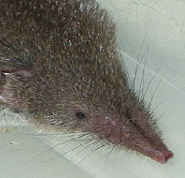
Hmyzožravci - znaky
hlava s protaženým pohyblivým čenichem
živí se převážně hmyzem
primitivní chrup s velkým počtem malých
ostrých, drobných zubů (až 48)
jejich život je řízen díky dvěma důležitými smysly
čichem a hmatem

Slide 5
Hmyzožravci u nás
v České republice žijí 3 čeledi
ježkovití
krtkovití
rejskovití

Slide 6
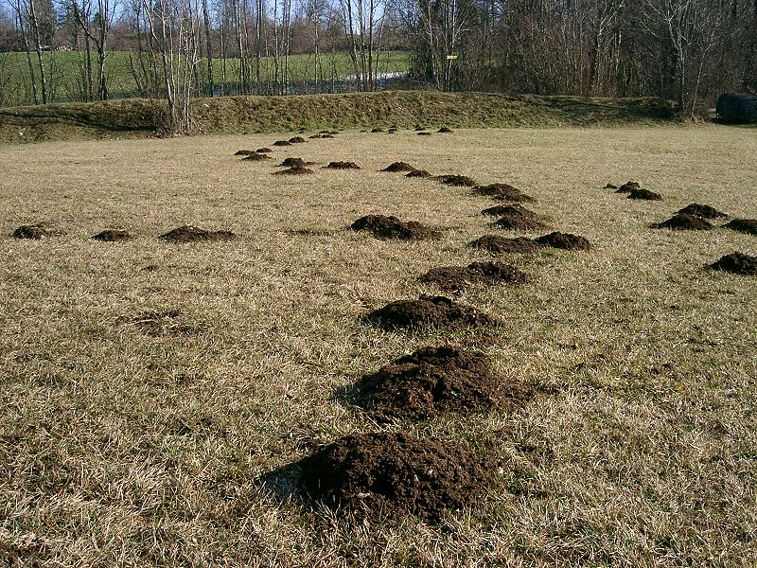
Krtkovití - Krtek obecný
žije na polích, loukách, zahradách, atd.
přizpůsobil se životu pod zemí
pod zemí si buduje chodby a přitom na povrchu
vytváří hliněné hromádky = ……………..
KRTINCE
dožívá se 2 až 5 let

Slide 7
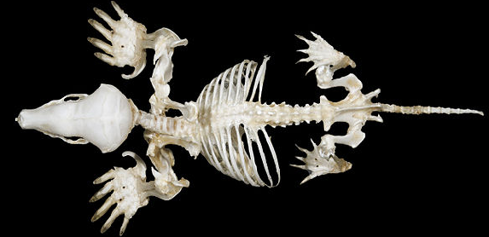
Krtkovití - Krtek obecný
tělo je asi 12 cm dlouhé
zakrnělé, malé oči
k hrabání mu slouží přední nohy se silnými drápy

Slide 8
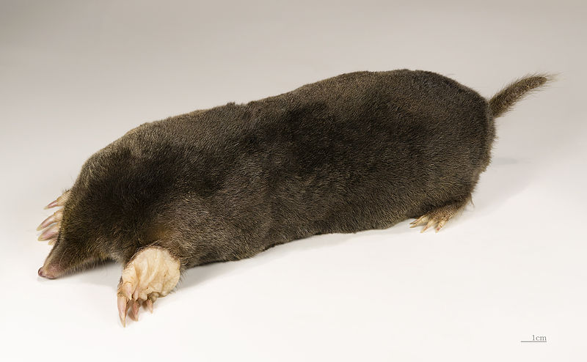
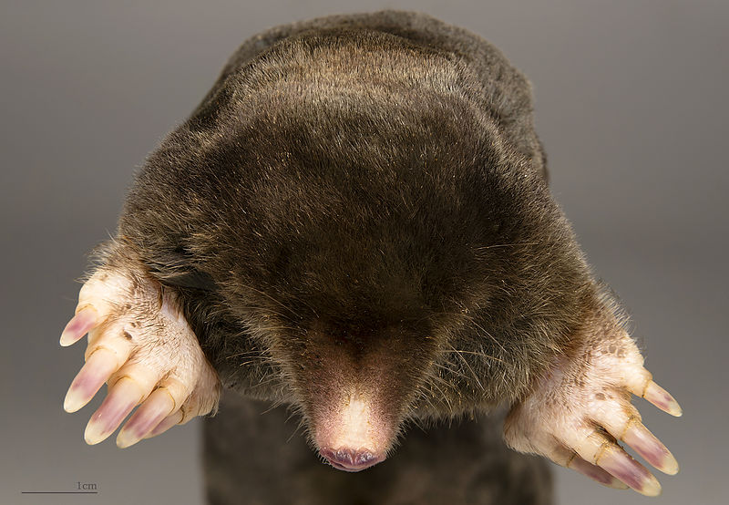
Krtkovití - Krtek obecný
Přední končetiny svalnaté, zadní končetiny jsou menší
silné drápy

Slide 9
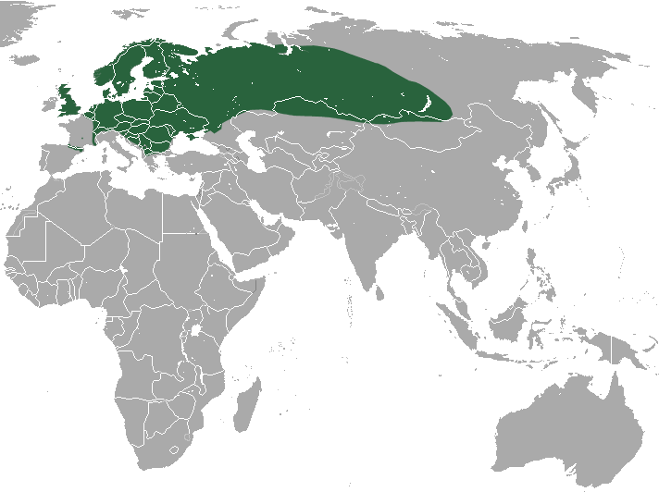
Rejskovití – Rejsek obecný
můžeme ho spatřit na celém území ČR
ukrývá se v husté trávě
živí se převážně hmyzem

Slide 10
Rejskovití – Rejsek obecný

Slide 11
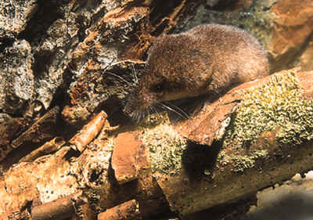
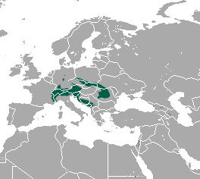
Rejskovití – Rejsek horský

Slide 12
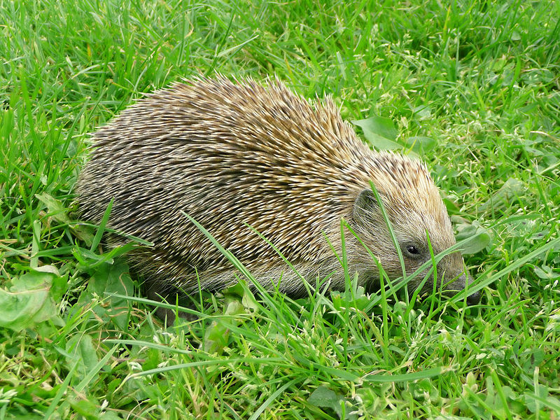
Ježkovití
v křovinách a zahradách
mohutně vyvinutý podkožní svalový vak
v případě nebezpečí se dokáže svinout do klubíčka
a naježit
živí se převážně hmyzem, ale taky měkkýši
HIBERNACE
zimu přečkávají spánkem = ……..…………
(sníží se tělesná teplota, zpomalí se tep i dech)

Slide 13
Ježkovití – Ježek východní
jeden ze dvou druhů žijících na území ČR
má rád suchá, teplá místa hlavně v nížinách

Slide 14
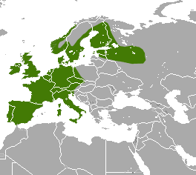
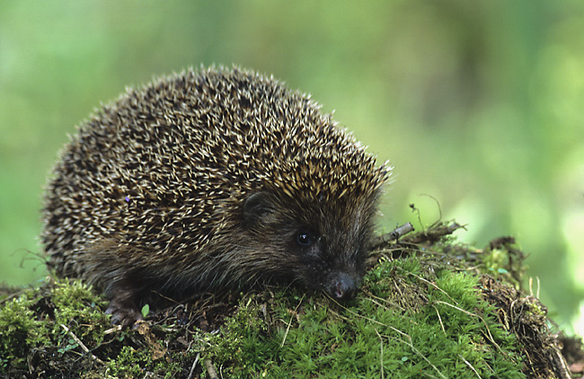
Ježkovití – Ježek západní

Slide 15
Opakování
1) Uveď základní znaky hmyzožravců.
2) Vyjmenuj čeledi žijící na území ČR .
3) Popiš jednoduše tělo krtka obecného.
4) Co jsou to krtince?
5) Uveď zástupce rejskovitých.
6) Co je to hibernace?
7) Jak se na hibernaci připravují ježkovití?
8) Uveď zástupce ježkovitých žijících na území ČR.

Slide 16
Zdroje
Common Shrew.jpg. In: Wikipedia: the free encyclopedia [online]. San Francisco (CA): Wikimedia Foundation, 2001-, 5. 11. 2007, 16:21 [cit. 2012-12-16]. Dostupné z: http://upload.wikimedia.org/wikipedia/commons/thumb/0/0d/Common_Shrew.jpg/800px-Common_Shrew.jpg
Hedgehog-en.jpg. In: Wikipedia: the free encyclopedia [online]. San Francisco (CA): Wikimedia Foundation, 2001-, 23. 11. 2004, 07:05 [cit. 2012-12-16]. Dostupné z: http://upload.wikimedia.org/wikipedia/commons/4/44/Hedgehog-en.jpg
Taupinières - Mole-hills.jpg. In: Wikipedia: the free encyclopedia [online]. San Francisco (CA): Wikimedia Foundation, 2001-, 25. 6. 2007, 15:00 [cit. 2012-12-16]. Dostupné z: http://upload.wikimedia.org/wikipedia/commons/thumb/7/7d/Taupini%C3%A8res_-_Mole-hills.jpg/800px-Taupini%C3%A8res_-_Mole-hills.jpg
Taupe MHNT.OST.1997.45.jpg. In: Wikipedia: the free encyclopedia [online]. San Francisco (CA): Wikimedia Foundation, 2001-, 22. 1. 2011, 15:32 [cit. 2012-12-16]. Dostupné z: http://upload.wikimedia.org/wikipedia/commons/thumb/8/8f/Taupe_MHNT.OST.1997.45.jpg/643px-Taupe_MHNT.OST.1997.45.jpg
Talpa europaea MHNT.jpg. In: Wikipedia: the free encyclopedia [online]. San Francisco (CA): Wikimedia Foundation, 2001-, 15. 12. 2012, 10:59 [cit. 2012-12-16]. Dostupné z: http://upload.wikimedia.org/wikipedia/commons/thumb/e/ed/Talpa_europaea_MHNT.jpg/800px-Talpa_europaea_MHNT.jpg
Talpa europaea MHNT Tete.jpg. In: Wikipedia: the free encyclopedia [online]. San Francisco (CA): Wikimedia Foundation, 2001- [cit. 2012-12-16]. Dostupné z: http://upload.wikimedia.org/wikipedia/commons/thumb/4/45/Talpa_europaea_MHNT_Tete.jpg/800px-Talpa_europaea_MHNT_Tete.jpg

Slide 17
Zdroje
Common Shrew area.png. In: Wikipedia: the free encyclopedia [online]. San Francisco (CA): Wikimedia Foundation, 2001-, 25. 12. 2010, 04:36 [cit. 2012-12-18]. Dostupné z: http://upload.wikimedia.org/wikipedia/commons/d/d1/Common_Shrew_area.png
Sorex alpinus.jpg. In: Wikipedia: the free encyclopedia [online]. San Francisco (CA): Wikimedia Foundation, 2001-, 28. 7. 2007, 17:00 [cit. 2012-12-18]. Dostupné z: http://upload.wikimedia.org/wikipedia/commons/e/ed/Sorex_alpinus.jpg
Alpine Shrew area.png. In: Wikipedia: the free encyclopedia [online]. San Francisco (CA): Wikimedia Foundation, 2001-, 25. 12. 2010, 04:30 [cit. 2012-12-18]. Dostupné z: http://upload.wikimedia.org/wikipedia/commons/0/0b/Alpine_Shrew_area.png
2008 Hedgehog 1020932.jpg. In: Wikipedia: the free encyclopedia [online]. San Francisco (CA): Wikimedia Foundation, 2001-, 18. 4. 2008, 21:46 [cit. 2012-12-26]. Dostupné z: http://upload.wikimedia.org/wikipedia/commons/thumb/5/59/2008_Hedgehog_1020932.jpg/800px-2008_Hedgehog_1020932.jpg
Erinaceus europaeus (Marek Szczepanek).jpg. In: Wikipedia: the free encyclopedia [online]. San Francisco (CA): Wikimedia Foundation, 2001-, 18. 4. 2005, 08:32 [cit. 2012-12-26]. Dostupné z: http://upload.wikimedia.org/wikipedia/commons/e/e1/Erinaceus_europaeus_%28Marek_Szczepanek%29.jpg
European Hedgehog area2.png. In: Wikipedia: the free encyclopedia [online]. San Francisco (CA): Wikimedia Foundation, 2001-, 13. 12. 2010, 19:18 [cit. 2012-12-26]. Dostupné z: http://upload.wikimedia.org/wikipedia/commons/4/48/European_Hedgehog_area2.png

